Slide 1

不一样的生命
(5)
ICCF & AmesCCA
生命与信仰系列

Slide 2

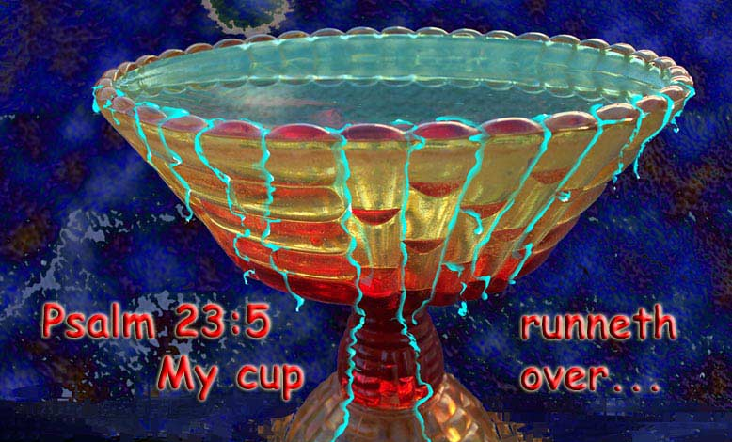

缺乏与满足
物质与灵
自我与舍己
眼见与信心

Slide 3
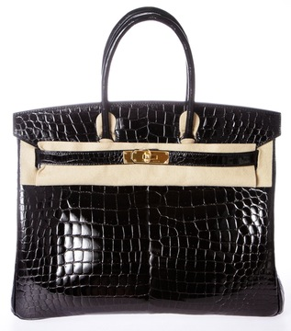
有价与无价
https://snobswap.com/
Hermès
Hermes Birkin Noir (black) 35cm Porosus Crocodile Handbag Ghw New
Size: One Size (Size Guide)
Color: Black
Condition: Like New
Authenticity Guaranteed
$99,995.00

Slide 4
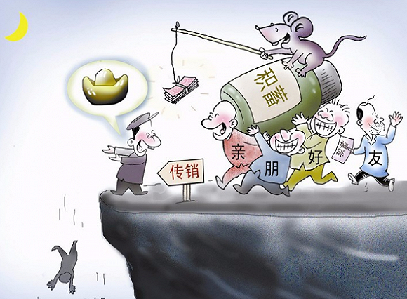

Slide 5


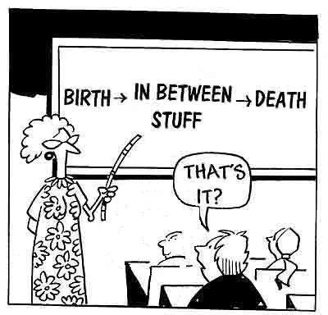

Slide 6
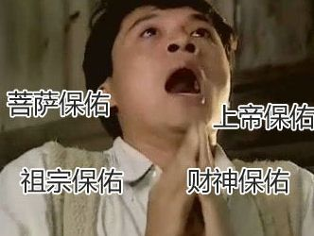
神想要给我们什么？

Slide 7
神想要给我们什么？
太6:25 所以我告诉你们，不要为生命（psuche or soul）忧虑吃甚么，喝甚么；为身体忧虑穿甚么。生命不胜于饮食么？身体不胜于衣裳么？6:26 你们看那天上的飞鸟，也不种，也不收，也不积蓄在仓里，你们的天父尚且养活他。你们不比飞鸟贵重得多么？6:27 你们那一个能用思虑使寿数多加一刻呢（或作：使身量多加一肘呢）？

Slide 8
神想要给我们什么？
太6:28 何必为衣裳忧虑呢？你想野地里的百合花怎么长起来；它也不劳苦，也不纺线。6:29 然而我告诉你们，就是所罗门极荣华的时候，他所穿戴的，还不如这花一朵呢！6:30 你们这小信的人哪！野地里的草今天还在，明天就丢在炉里，神还给他这样的妆饰，何况你们呢！

Slide 9
神想要给我们什么？
太6:31 所以，不要忧虑说：吃甚么？喝甚么？穿甚么？6:32 这都是外邦人所求的，你们需用的这一切东西，你们的天父是知道的。6:33 你们要先求祂的国和祂的义，这些东西都要加给你们了（But seek first the kingdom of God and His righteousness, and all these things shall be added to you）。

Slide 10
如何领受神的国和神的义
可4:30 又说：神的国，我们可用甚么比较呢？可用甚么比喻表明呢？4:31 好象一粒芥菜种，种在地里的时候，虽比地上的百种都小，4:32 但种上以后，就长起来，比各样的菜都大，又长出大枝来，甚至天上的飞鸟可以宿在他的荫下。4:33 耶稣用许多这样的比喻，照他们所能听的，对他们讲道。

Slide 11
如何领受神的国和神的义
约8:31 耶稣对信他的犹太人说：你们若常常遵守我的道，就真是我的门徒；8:32 你们必晓得真理，真理必叫你们得以自由。8:33 他们回答说：我们是亚伯拉罕的后裔，从来没有作过谁的奴仆。你怎么说你们必得自由呢？8:34 耶稣回答说：我实实在在的告诉你们，所有犯罪的就是罪的奴仆。
（注：罪原文的意思是无份于）

Slide 12
如何领受神的国和神的义
约4:5 （耶稣）于是到了撒玛利亚的一座城，名叫叙加，靠近雅各给他儿子约瑟的那块地。4:6 在那里有雅各井；耶稣因走路困乏，就坐在井旁。那时约有午正。4:7 有一个撒玛利亚的妇人来打水。耶稣对他说：「请你给我水喝。」4:8 （那时门徒进城买食物去了。）

Slide 13
如何领受神的国和神的义
约4:9 撒玛利亚的妇人对他说：「你既是犹太人，怎么向我一个撒玛利亚妇人要水喝呢？」原来犹太人和撒玛利亚人没有来往。4:10 耶稣回答说：「你若知道神的恩赐，和对你说『给我水喝』的是谁，你必早求他，他也必早给了你活水。」4:11 妇人说：「先生，没有打水的器具，井又深，你从那里得活水呢？

Slide 14
如何领受神的国和神的义
约4:12 我们的祖宗雅各将这井留给我们，他自己和儿子并牲畜也都喝这井里的水，难道你比他还大吗？」4:13 耶稣回答说：「凡喝这水的还要再渴；4:14 人若喝我所赐的水就永远不渴。我所赐的水要在他里头成为泉源，直涌到永生。」

Slide 15
如何领受神的国和神的义
约4:15 妇人说：「先生，请把这水赐给我，叫我不渴，也不用来这么远打水。」4:16 耶稣说：「你去叫你丈夫也到这里来。」4:17 妇人说：「我没有丈夫。」耶稣说：「你说没有丈夫是不错的。4:18 你已经有五个丈夫，你现在有的并不是你的丈夫。你这话是真的。」

Slide 16
如何领受神的国和神的义
约4:19 妇人说：先生，我看出你是先知。4:20 我们的祖宗在这山上礼拜，你们倒说，应当礼拜的地方是在耶路撒冷。」4:21 耶稣说：妇人，你当信我。时候将到，你们拜父，也不在这山上，也不在耶路撒冷。4:22 你们所拜的，你们不知道；我们所拜的，我们知道，因为救恩是从犹太人出来的。

Slide 17
如何领受神的国和神的义
约4:23 时候将到，如今就是了，那真正拜父的，要用心灵和诚实拜他（ worship the Father in spirit and truth ），因为父要这样的人拜他。4:24 神是个灵，所以拜他的必须用心灵和诚实拜他。」4:25 妇人说：「我知道弥赛亚（就是那称为基督的）要来；他来了，必将一切的事都告诉我们。」4:26 耶稣说：「这和你说话的就是他！」

Slide 18
神的国和义意味着什么？
林后8:9 你们知道我们主耶稣基督的恩典：他本来富足，却为你们成了贫穷，叫你们因他的贫穷，可以成为富足。
林前1:30 但你们得在基督耶稣里，是本乎神，神又使他成为我们的智慧、公义、圣洁、救赎。
vs

Slide 19
神的国和义意味着什么？
加2:20 我已经与基督同钉十字架，现在活着的不再是我，乃是基督在我里面活着；并且我如今在肉身活着，是因信神的儿子而活；他是爱我，为我捨己。
vs

Slide 20
来 11:1 信就是所望之事的实底，是未见之事的确据。
Now faith is the substance of things hoped for, the evidence of things not seen.

Slide 21
Q&A
启21:6 他又对我说：都成了！我是阿拉法，我是俄梅戛；我是初，我是终。我要将生命泉的水白白赐给那口渴的人喝。

